Slide 1
Architecture of systemtap: a Linux trace/probe tool
张朝威
2017.2.13

Slide 2
大纲
设计目标
设计构架
编程脚本
库tapset
安全考虑
引用

Slide 3
术语
Probe Points are abstract names given to identify a particular place in kernel/user code, or a particular event (timers, counters) that may occur at any time.
Handlers are subroutines written in the script language, which are run whenever the probe points are hit.
A probe definition identifies one or more probe points, and a body of code to execute when any of them is hit.

Slide 4
设计目标
易用
可扩展性
性能
透明性
简单
弹性
安全

Slide 5
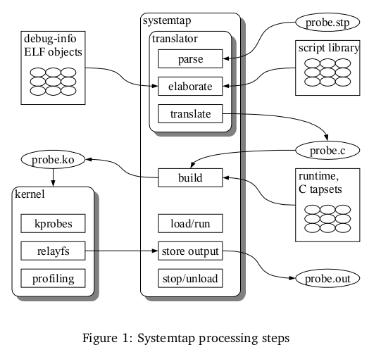
设计架构
构成要素：
1. 脚本语言；
2. 脚本库；
3. 探测对象；
4. 运行时C库;
5. kernel对象；
过程要素：
1. parse解析；
2. elaborate加工；
3. translate转换；
4. build构建；
5. load 加载；
6. run 运行；

Slide 6
设计架构——构成要素
脚本语言
1. 主要由探测点和处理代码构成；
2. 语言构成类似于C和AWK；
加工
1. 类似于C中的编译和链接从而生成可执行的单独文件；
2. 同时置放探测点和处理代码；

Slide 7
设计架构——构成要素
转换
1. 转换为了相应的C代码，同时有锁保护、安全检查、控制流等；
2. 探测点是插入在用户程序中的，而处理代码则是被探测点注册的函数进行了封装；
3. 另外还包括了对运行时的引用；
执行
1. 使用insmod来加载内核模块,插入探测，然后坐等处理代码被触发，在最后卸载的时候再移除探测；

Slide 8
编程脚本
三要素：探测定义；辅助函数定义；全局变量声明；（不分顺序，允许前向声明）
探测定义主要包括探测点和处理代码；
辅助函数定义，包括内建函数，限制递归调用次数；
全局变量声明
对于脚本执行过程中遇到的致命错误，处理方式为early abort

Slide 9
编程脚本——探测点
在探测定义中，使用逗号来分隔多个探测点；探测点则使用点号来分隔；
示例： kernel.function("foo").return
前半部分kernel or module(“foo”)用于标识目标程序，用来搜索符号信息来解析剩余部分的模式；

Slide 10
编程脚本——探测点（函数）
可以使用function(“fn”)来标识一个函数
可以增加后缀@filename或@filename:lineno来标识；
可以使用* ?进行多匹配；
可以使用function(address)函数地址进行标识；
紧接着是替换部分callee
最后是return,指明在何处探测

Slide 11
编程脚本——探测点（语句）
对函数内的语句进行探测
可使用statement(“foo”)再加上“文件＋行号”进行界定，可以在行前或行后进行插入探测；
可以使用statement(“foo”)再加上“相对函数的行数”进行界定；
可以使用statement(“foo”)再加上label("need_resched")来标识函数内的某个label；
可以使用statement（address）通过绝对行号来指定；

Slide 12
编程脚本——探测点（事件）
探测点可以定义在抽象事件上
begin特殊事件：during systemtap initialization, before normal probes are enabled
End 特殊事件：during late shutdown, after all normal probes have been disabled

Slide 13
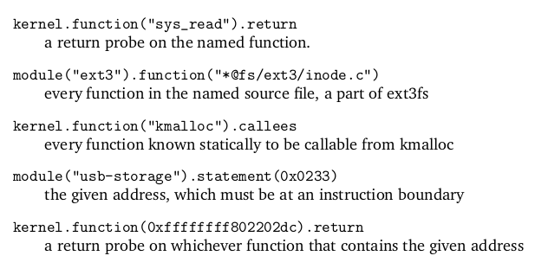
编程脚本——探测点示例

Slide 14
编程脚本——语言元素
标识（C标识；$符号；）
类型（自动推导），主要有数字、字符串、关联数组、统计；
分号用于分隔不同的语句；
注释，可便用C/c++/shell三类注释；
空白，与C一致；

Slide 15
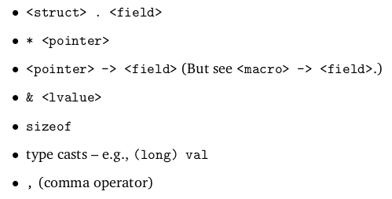
编程脚本——语句和表达式
与C语句一致（不包括goto switch这二者）
同时支持AWK的部分语句；
支持C的部分表达式，同时支持AWK的部分表达式；自身有增强的部分；
不支持C表达式如右

Slide 16
编程脚本——辅助函数
辅助函数与AWK非常类似
关键字function,函数参数列表，以及大括号括起来的语句块；
自动来推导函数类型以及参数类型；

Slide 17
TAPSET
主要有2类：脚本类；C类（未介绍）；
主要介绍了脚本类TAPSET（见原文示例）

Slide 18
其他
主要介绍了安全相关
主要介绍了1）内核态数据向用户态数据传输的优化；2）输出的性能优化；

Slide 19
引用
Bryan M. Cantrill, Michael W. Shapiro, and Adam H. Levinthal. Dynamic Instrumentation of Production Systems. In Proceedings of the 2004 USENIX Technical Conference, pages 15–28, June 2004.
Richard J. Moore. A universal dynamic trace for Linux and other operating systems. In FREENIX, 2001

